Slide 1
Daniel vasco Martínez 10-4

Slide 2
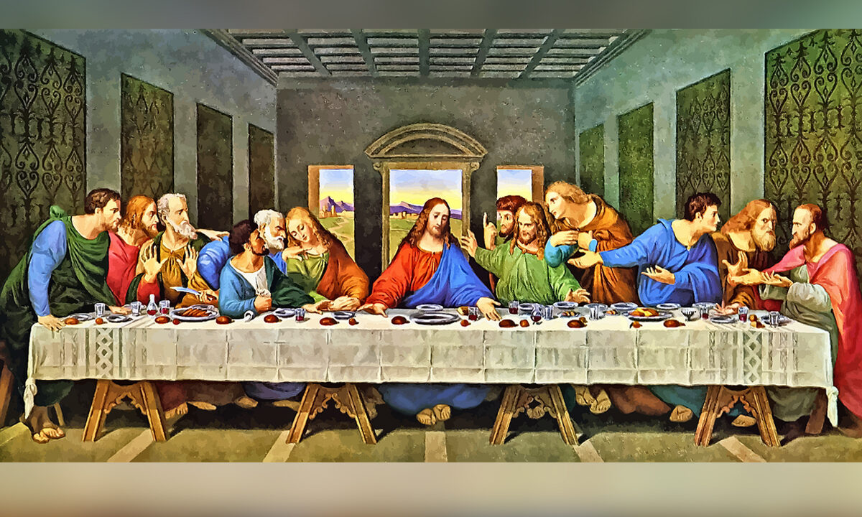
Ultima cena

Slide 3
Cuando se realizo
la obra fue pintada entre 1494 y 1498
Fue encargada por Ludovico Sforza para el refectorio del Convento de Santa Maria delle Grazie en Milán, Italia. Leonardo no cobró por ella.

Slide 4
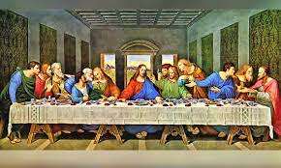
Ubicación
Esta ubicada en Santa Maria delle Grazie

Slide 5
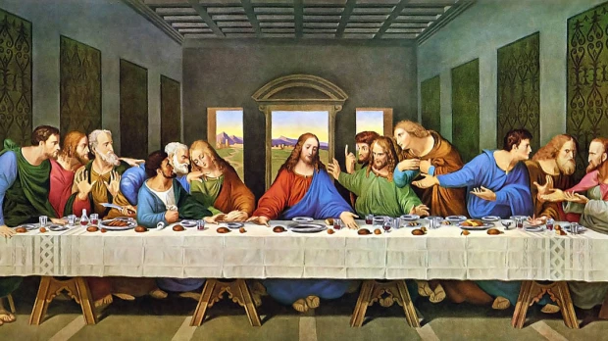
Quien la pinto
Leonardo da vinci fue que pinto la ultima cena
leonardo da Vinci fue un hombre de gran atractivo personal, amabilidad y generosidad; y fue en general bien querido por sus contemporáneos. Según Vasari "la disposición de Leonardo fue tan amable que se ganó el cariño de todos“
La última cena. Otra de las obras más destacadas y reconocidas del artista es La última cena.

Slide 6
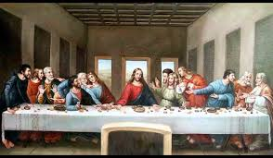
con que se pinto
es una enorme pintura de 4.60 metros de altura y 8.80 metros de ancho y fue realizada con témpera y óleo sobre una preparación de yeso en lugar de la técnica comúnmente utilizada a la época del fresco.

Slide 7
Como se llevo acabo

Slide 8
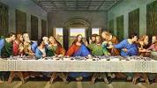
Por que se hizo
función: Para los creyentes católicos, la última cena marca la institución de la Eucaristía como símbolo de comunión entre los cristianos y Cristo.
Mensaje: Cristo nos deja su Cuerpo y su Sangre.

